Slide 1










MÔN TOÁN 3
GV: Phạm Thị Minh Hoa
TH Trung Hà

Slide 2

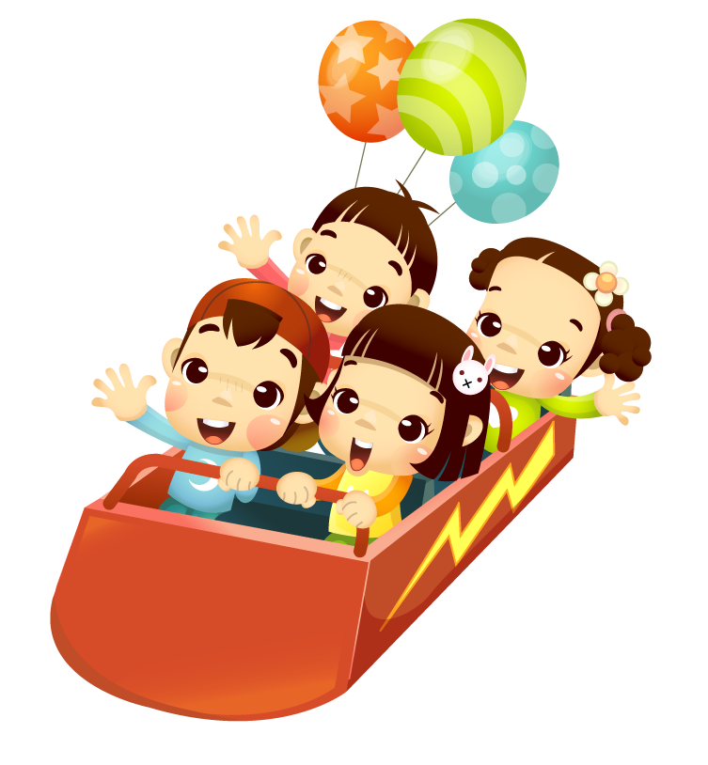


1
KHỞI ĐỘNG

Slide 3





TRÒ CHƠI
HỘP QUÀ BÍ MẬT

Slide 4








HỘP QUÀ BÍ MẬT

Slide 5



15
5 x 3 =

Slide 6

5
15 : 3 =

Slide 7

5 x 2 2 x 5
=

Slide 8
18 : 2 10
<

Slide 9
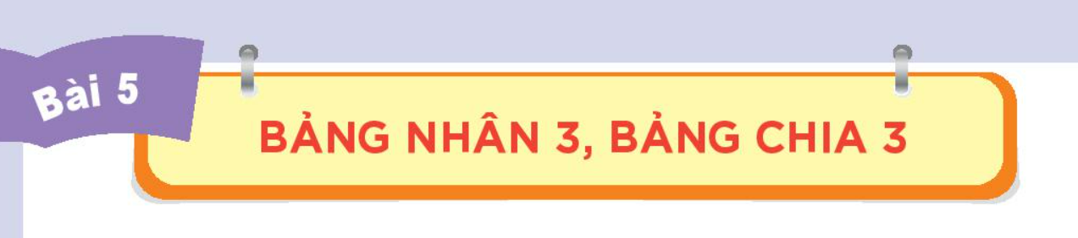

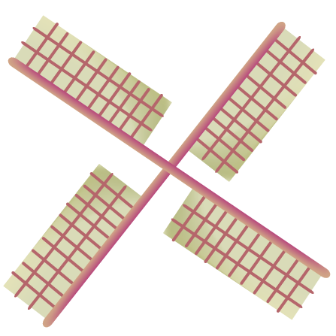



TIẾT 1

Slide 10




2
KHÁM PHÁ

Slide 11

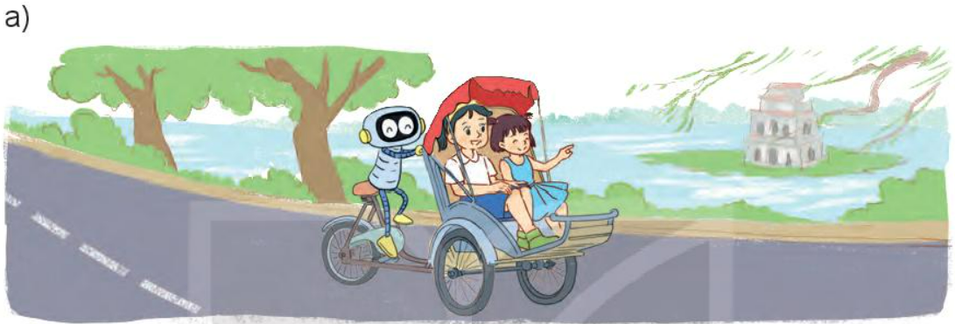

Slide 12
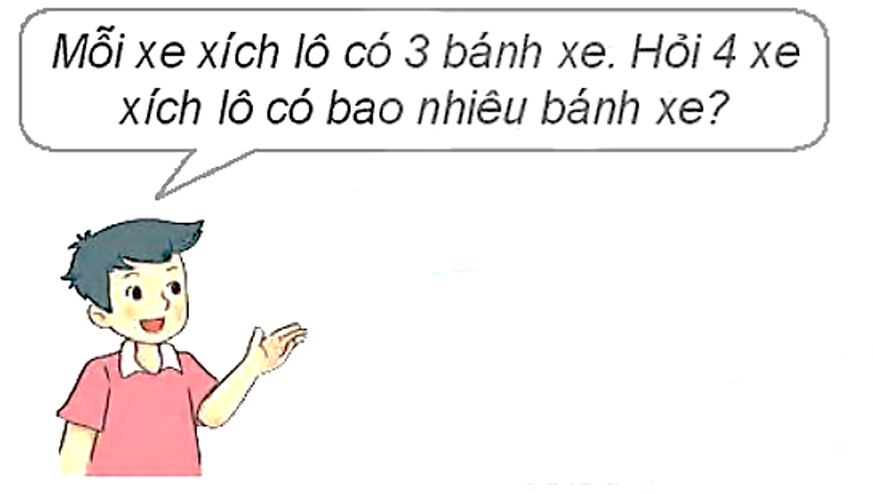
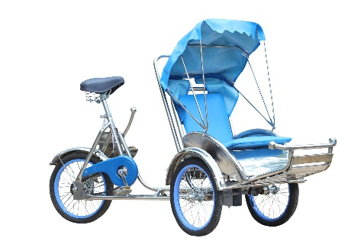


Slide 13
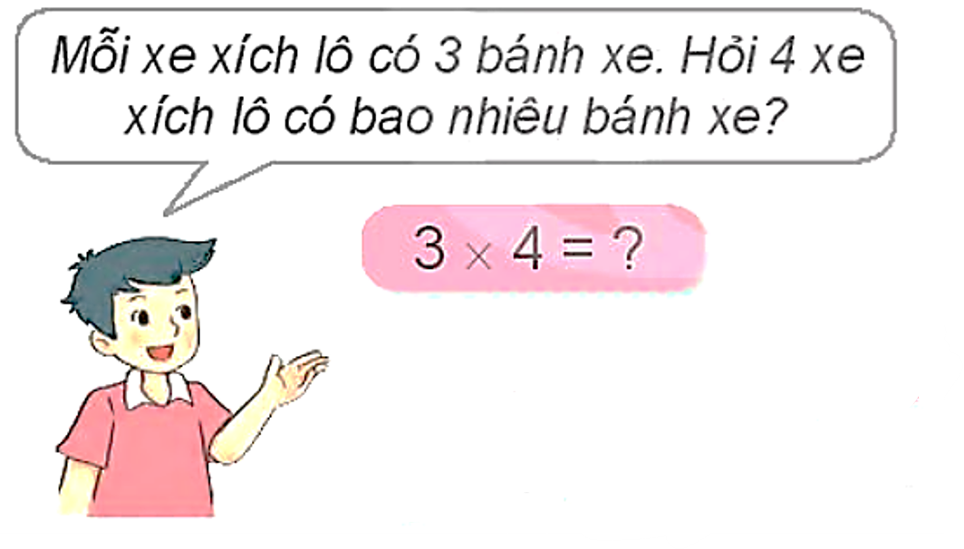
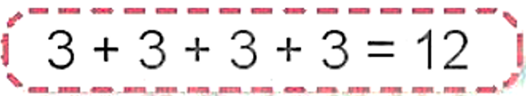
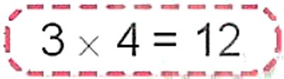

Slide 14

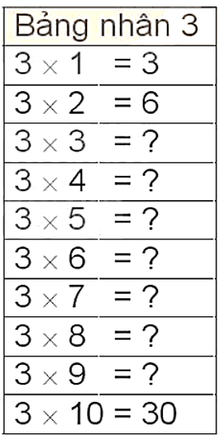


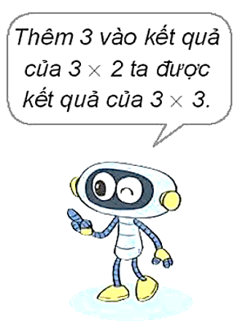




+ 3
+ 3
9
+ 3

Slide 15
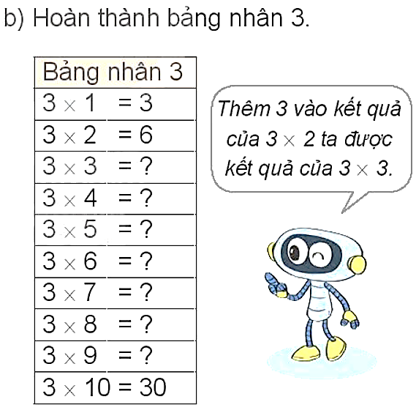

点击输入文档

Slide 16
点击输入文档
9
12
15
18
21
24
27

Slide 17
点击输入文档
Nhẩm thuộc bảng nhân 3
9
12
15
18
21
24
27

Slide 18


点击输入文档
3
x
1 =
3
Nhẩm thuộc bảng nhân 3
3
x
2 =
6
3 x 3 =
9
3 x 4 =
3 x 5 =
3 x 6 =
3 x 7 =
3 x 8 =
3 x 9 =
3 x 10 =
12
15
18
21
24
27
30

Slide 19
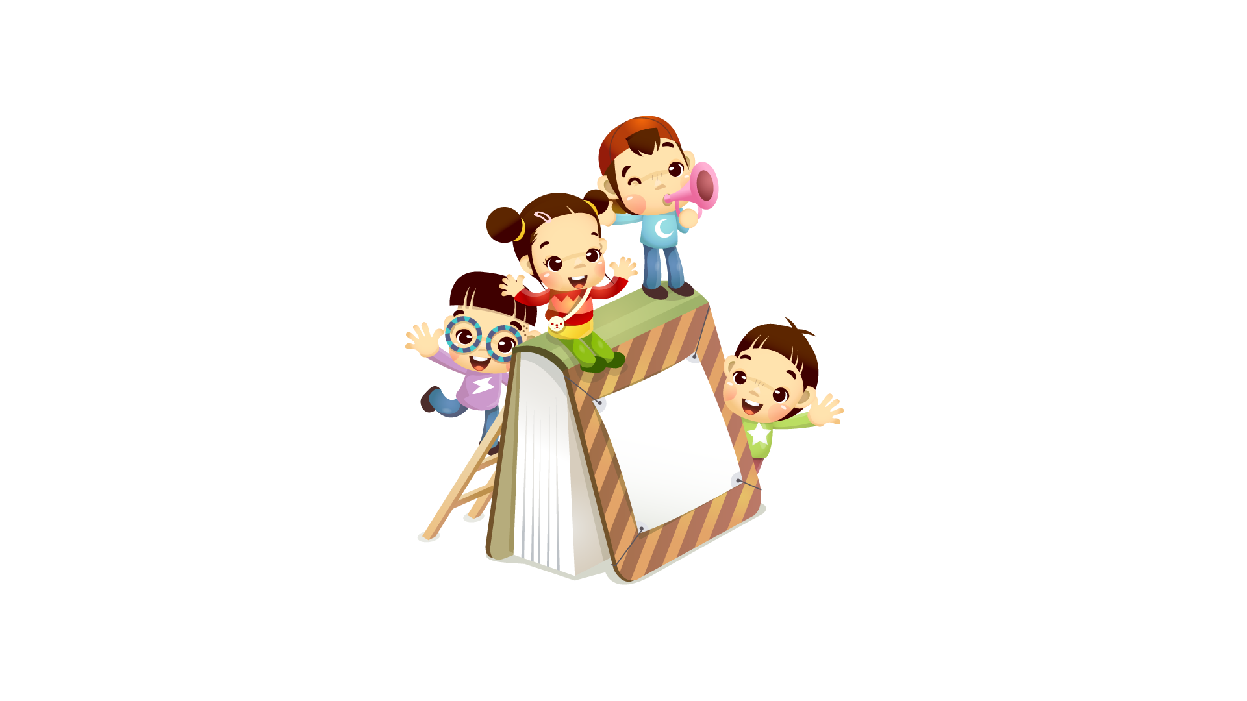
3
HOẠT ĐỘNG

Slide 20


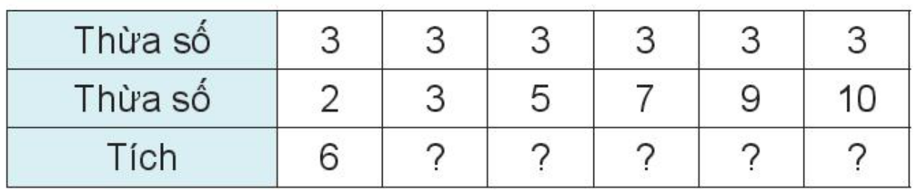
9
15
21
27
30

Slide 21

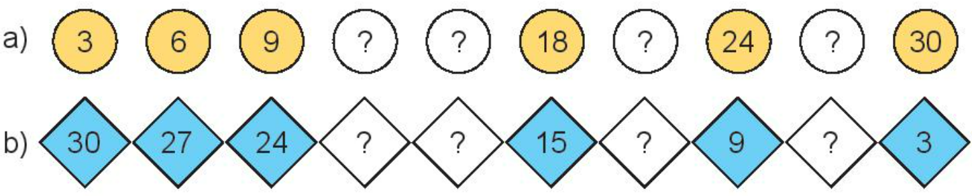

12
15
21
27
21
18
12
6

Slide 22
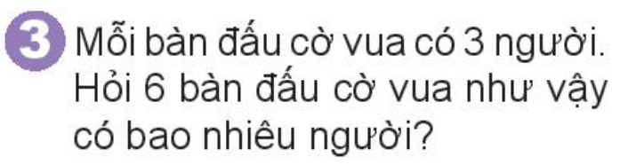
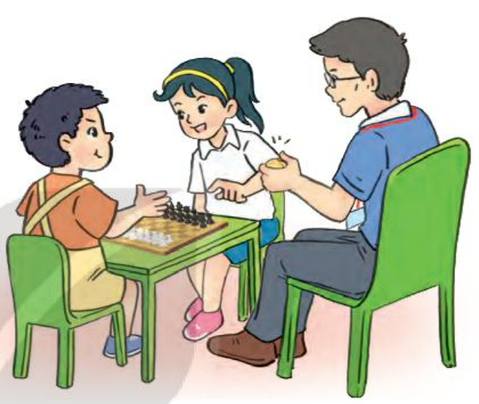


Slide 23


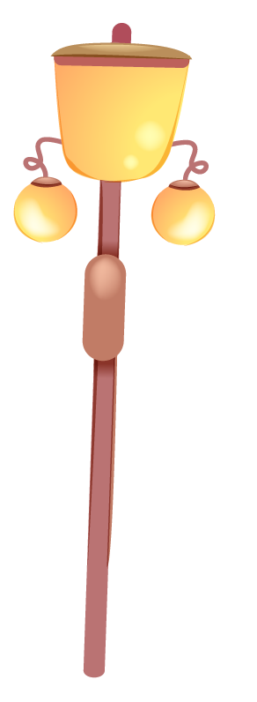



Tóm tắt:
Mỗi bàn: 3 người
6 bàn: … người ?

Slide 24











Bài giải:
Số người 6 bàn cờ vua là:
3 x 6 = 18 (người)
Đáp số: 18 (người)

Slide 25




4
CỦNG CỐ

Slide 26







TRÒ CHƠI:
VỆ SINH SÂN TRƯỜNG

Slide 27










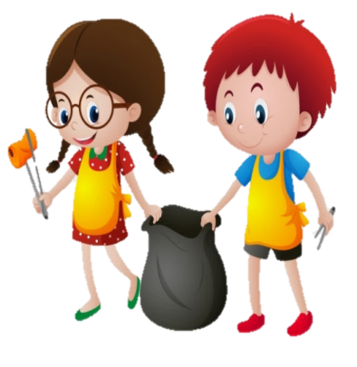










1
3
4
2

Slide 28
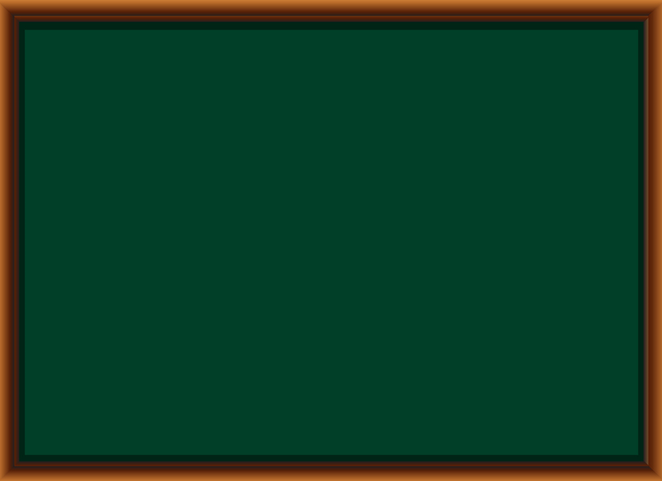
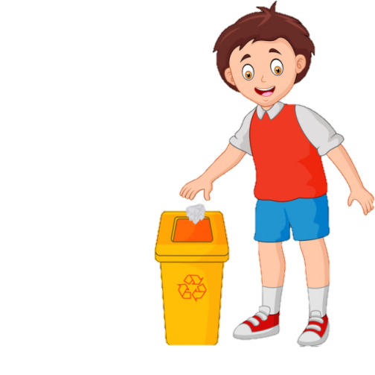



3 x 7 = ?
A. 15
B. 21
C.18
D. 24
Trở về

Slide 29
3 x 9 = ?
A. 24
B. 18
C.21
D. 27
Trở về

Slide 30
3 x 10 = ?
A. 27
B.24
C. 30
D. 21
Trở về

Slide 31
3 x 3 = ?
A. 6
B. 9
C. 12
D. 15
Trở về

Slide 32






Thank you

